Slide 1
Computer Architecture Experiment
Topic 2. Pipelined CPU supporting
exception & interrupt
浙江大学计算机学院
2021年10月
Notes:
各位同学好，讲一下实验2的内容，实验2是在实验1的基础上增加对异常和中断的处理

Slide 2
Outline
Experiment Purpose
Experiment Task
Basic Principle
Operating Procedures
Precaution
Checkpoints

Slide 3
Experiment Purpose
Understand the principle of CPU exception & interrupt and its processing procedure.
Master the design methods of pipelined CPU supporting exception & interrupt.
master methods of program verification of Pipelined CPU supporting exception & interrupt.

Slide 4
Experiment Task
Design of Pipelined CPU supporting exception & interrupt.
Design datapath
Design Co-processor & Controller
Verify the Pipelined CPU with program and observe the execution of program

Slide 5
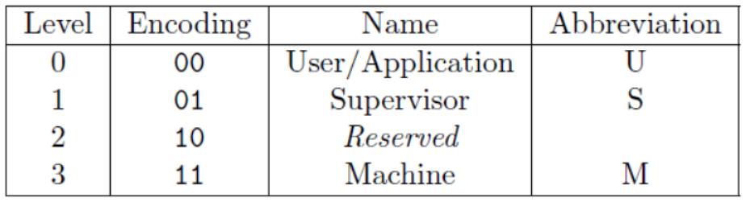
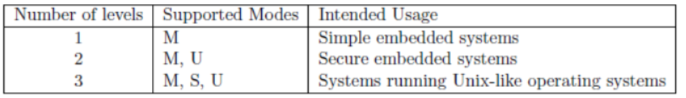
Pipelined CPU supporting exception & interrupt
Notes:
在 RISC-V 特权指令集手册中，能够引起当前程序中断，并使得 CPU 转而执行特定代码的事件统称为 （trap）。trap共分为两大类：中断（interrupt）和 异常（exception）
广义上的异常包含了中断和异常。
对中断和异常的处理是需要操作系统和机器参与进来的，是需要一定特权的。
RISC-V 特权指令集中定义了几种特权模式
权限最高的模式为 M-mode，它拥有对机器底层的一切访问
我们的系统没有操作系统参与进来，所以只聚焦于M-mode
中断异常的处理流程总体上可以概括为：
保存中断异常信息
跳转到中断处理程序
处理完之后再跳转回原程序

Slide 6
CSR (Control Status Register)
名称 | 全称 | 描述
mtvec | Machine Trap-Vector Base-Address Register | 定义进入异常的程序PC地址
mcause | Machine Cause Register | 反映进入异常的原因
mtval | Machine Trap Value Register | 反映进入异常的信息
mepc | Machine Exception Program Counter | 用于保存异常的返回地址
mstatus | Machine Status Register | 处理器状态，mstatus的MIE域和MPIE域用于反映全局中断使能
mie | Machine Interrupt Enable Registers | 用于控制不同类型中断的局部中断使能
mip | Machine Interrupt Pending Registers | 反映不同类型中断的等待状态
Notes:
CSR控制与状态寄存器是支撑 RISC-V 特权指令集的一个重要概念。
CSR 是 CPU 中的一系列特殊的专用寄存器，这些寄存器能够反映和控制 CPU 当前的状态和执行机制。
我们实验中处理中断异常时需要读写CSR寄存器，获取和控制CPU状态
CSR 的地址空间有 12 位，因此理论上能够支持最多 4,096 个 CSR。但实际上，这个地址空间大部分是空的，访问不存在的 CSR 将触发无效指令异常
这里列出了中断异常处理中一些常用的CSR寄存器

Slide 7
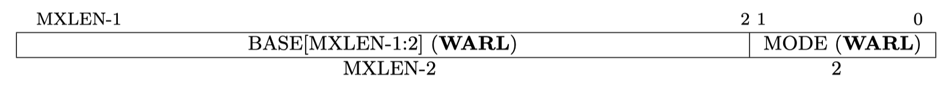
CSR - mtvec
Mode = Direct: PC <- BASE
Mode = Vectored: (Exception) PC <- BASE
(Interruption) PC <- BASE + 4 * Cause
Notes:
Mtvec存储了中断响应程序的基址
中断响应程序的地址需要放在 mtvec CSR 中。目前 RISC-V 支持两种类型的中断向量，这是根据最后两位mode位来决定的：
直接模式（direct），所有类型的中断均发送给同一个中断响应程序。
向量化模式（vectored），中断 将根据 Cause 发送给不同的中断响应程序，但所有的 异常 仍然发送给 同一个 异常响应程序
实验中采用的直接模式

Slide 8
CSR – mepc
Exception: mepc <- PC
Interrution: mepc <- PC + 4
Notes:
Mepc存储了异常程序的返回地址。因为一些异常比如page fault, 在page分配好了之后，需要恢复执行，中断处理完之后，也要回到中断位置继续执行
因此，在异常发生时，硬件会自动更新mepc的值到当前遇到的异常指令
注意，狭义的异常发生时mepc更新为PC，中断发生时mepc被更新为PC+4
原因大家可以思考一下

Slide 9
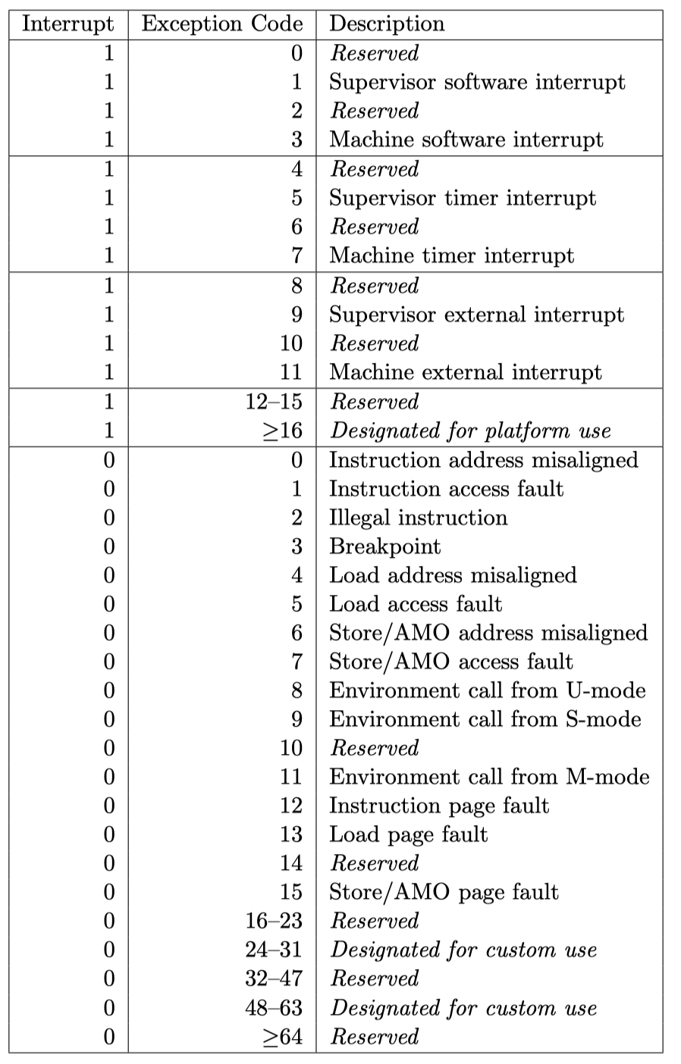
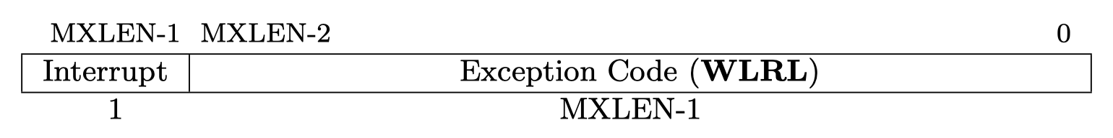
CSR – mcause
Notes:
Mcause寄存器存储了异常发生的原因
Mcause最高位表明这是不是一个中断
我们实验局教育这几种
非法指令
ECALL
L/S 地址超范围

Slide 10
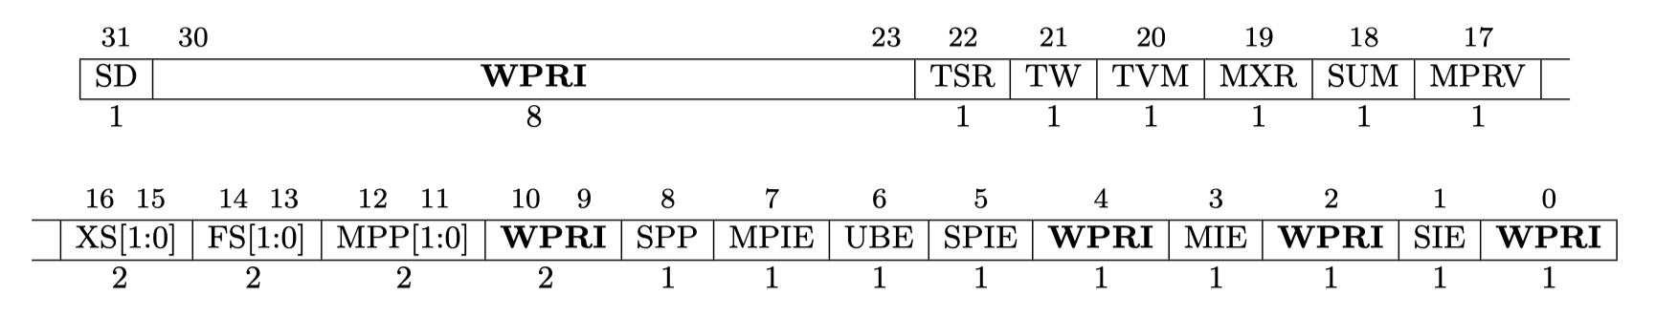
CSR – mstatus
mstatus.MIE: Global Enable
mstatus.MIE=1 全局中断打开
mstatus.MIE=0 全局中断关闭
异常发生时
mstatus.MPIE = mstatus.MIE;mstatus.MIE = 0;
异常恢复时
mstatus.MIE = mstatus.MPIE;
Notes:
Mstatus记录了当前处理器的状态，比较重要的是MIE, MPIE
MIE是全局中断使能，MIE为0，为1
RISC-v架构规定异常发生时，。。
其他所有中断都不再响应 。

Slide 11
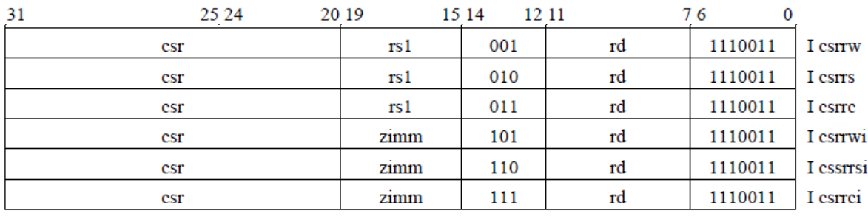
CSR Instructions
Notes:
CSR寄存器需要特定的CSR指令来操作，
考虑一段中断处理程序，为了读写mstatus, mepc等CSR寄存器，我们就需要CSR指令
这部分大家可以自己去阅读一下

Slide 12
CSR Instructions
指令 | 操作 | 描述
csrrw rd, csr, rs1 | t<- CSRs[csr], CSRs[csr] <- x[rs1], x[rd] <- t | 读取一个 CSRs[csr] 的值到rd，然后把rs1写入该 CSR
csrrs rd, csr, rs1 | t<- CSRs[csr], CSRs[csr] <- t|x[rs1], x[rd] <- t | 读取一个 CSR 的值到rd，然后把该 CSR 中rs1指定的 bit 置 1
csrrc rd, csr, rs1 | t<- CSRs[csr], CSRs[csr] <- t&~x[rs1], x[rd] <- t | 读取一个 CSR 的值到rd，然后把该 CSR 中rs1指定的 bit 置 0
csrrwi rd, csr, zimm[4:0] | x[rd] <- CSRs[csr], CSRs[csr] <- zimm
csrrsi rd, csr, zimm[4:0] | x[rd] <- CSRs[csr], CSRs[csr] <- t|zimm
csrrci rd, csr, zimm[4:0] | x[rd] <- CSRs[csr], CSRs[csr] <- t&~zimm
Notes:
CSR寄存器需要特定的CSR指令来操作，
考虑一段中断处理程序，为了读写mstatus, mepc等CSR寄存器，我们就需要CSR指令
这部分大家可以自己去阅读一下

Slide 13
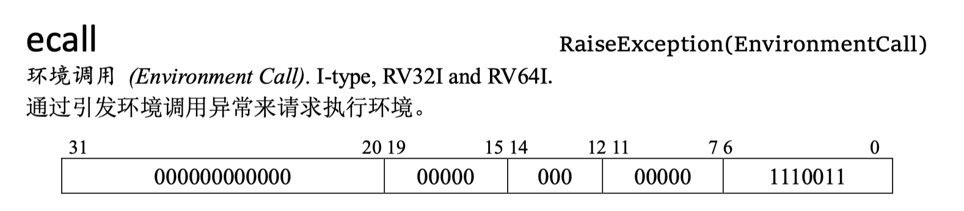
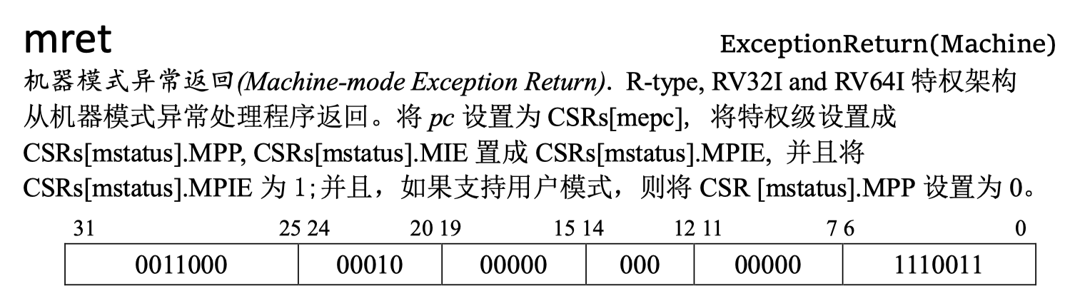
Other Instruction
Notes:
然后时一些和中断异常相关的指令
Ecall指令
ECALL是实现privilege跳转的指令，比如系统调用，一个用户程序需要调用OS提供的功能。
ECALL最终要回到调用的代码处的。Ecall发生时,将pc写入mepc，但是如果回来回到ecall的地址就会无限循环，ECALL的handler里最终可能要把MEPC加上4把ECALL跳过去、跳到ECALL后面的指令。
MRET指令从异常返回
讲一下

Slide 14
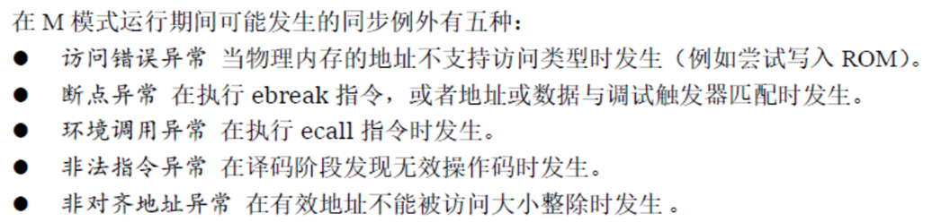
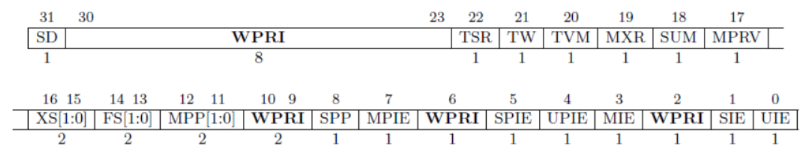
Pipelined CPU supporting exception & interrupt
Machine-mode status register (mstatus) for RV32.
Notes:
非法指令
ECALL
L/S 地址超范围

Slide 15
进入异常
停止执行当前程序流，从mtvec的基址开始执行
更新寄存器
mcause
mepc (interruption: PC+4, exception: PC)
mstatus (mstatus[7]=mstatus[3], mstatus[3]= 0)

Slide 16
退出异常(mret)
停止执行当前程序流，从mepc开始执行
更新寄存器
mstatus(mstatus[3] = mstatus[7])

Slide 17
Pipelined CPU supporting exception & interrupt
Precise Exceptions:
All instructions before the faulting instruction complete
Instructions following the faulting instruction, including the faulting instruction, do not change the state of the machine. ← Flush the pipeline
Notes:
相较于单周期cpu的中断处理，流水线中的中断处理又是不同的
精确中断，
相对imprecise中断做不到这些条件
比如在浮点数流水线中，先执行了一个10个cycle的乘法，在执行一个5cycle的加法，加法执行完了，乘法才出现异常，异常指令之后的指令已经改变机器状态

Slide 18
Pipelined CPU supporting exception & interrupt
1
2
3
4
Inst 1
IF
ID
EX
MEM
Inst 2
IF
ID
EX
Notes:
在流水线中还有一个需要注意的问题是，不能异常一出现就进行处理
假如现在两条指令，一条在MEM异常，一条在ID异常，ID异常先出现，先处理Id异常不正确的，我们应该处理第一条指令的MEM异常

Slide 19
Pipelined CPU supporting exception & interrupt
IF：Memory Fault (Illegal Memory Address)
ID: Illegal Instruction
EX: Arithmetic Exception
MEM: Memory Fault (Illegal Memory Address)
WB
Notes:
IF, ID, EX, MEM阶段都会发生异常
WB阶段不会发生异常
我们这里将异常，中断，ecall都放在Wb阶段处理

Slide 20
Pipelined CPU supporting exception & interrupt
Ecall, exception, interruption
mret,
csr inst

Slide 22
Instr. Mem.(1)
NO. | Instruction | Addr. | Label | ASM | Comment
0 | 00000013 | 0 | __start: | addi x0, x0, 0
1 | 00402103 | 4 |  | lw x2, 4(x0)
2 | 00802203 | 8 |  | lw x4, 8(x0)
3 | 00c02283 | C |  | lw x5, 12(x0)
4 | 01002303 | 10 |  | lw x6, 16(x0)
5 | 01402383 | 14 |  | lw x7, 20(x0)
6 | 306850f3 | 18 |  | csrrwi x1, 0x306, 16
7 | 306020f3 | 1C |  | csrr x1, 0x306 | csrrs x1, 0x306, x0
8 | 306310f3 | 20 |  | csrrw x1, 0x306, x6
9 | 306020f3 | 24 |  | csrr x1, 0x306
10 | 00000013 | 28 |  | addi x0, x0, 0
11 | 07800093 | 2C |  | addi x1, x0, 120
12 | 30509073 | 30 |  | csrw 0x305, x1 | set mtvec=0x78
13 | 00000013 | 34 |  | addi x0, x0, 0
14 | 00000073 | 38 |  | ecall
Notes:
305 0000 1001 0000 0111 0011
306 0000 0010 0000 1111 0010

Slide 23
Instr. Mem.(2)
NO. | Instruction | Addr. | Label | ASM | Comment
15 | 00000013 | 3C |  | addi x0, x0, 0
16 | 00000012 | 40 |  | addi x0, x0, 0 | # change to illegal
17 | 00000013 | 44 |  | addi x0, x0, 0
18 | 07f02083 | 48 |  | lw x1, 127(x0)
19 | 08002083 | 4C |  | lw x1, 128(x0) | # l access fault
20 | 00000013 | 50 |  | addi x0, x0, 0
21 | 08102023 | 54 |  | sw x1, 128(x0) | # s access fault
22 | 00000013 | 58 |  | addi x0, x0, 0
23 | 00000013 | 5C |  | addi x0, x0, 0
24 | 00000013 | 60 |  | addi x0, x0, 0
25 | 00000013 | 64 |  | addi x0, x0, 0
26 | 00000013 | 68 |  | addi x0, x0, 0
27 | 00000013 | 6C |  | addi x0, x0, 0
28 | 00000013 | 70 |  | addi x0, x0, 0
29 | 00000067 | 74 |  | jr x0

Slide 24
Instr. Mem.(3)
NO. | Instruction | Addr. | Label | ASM | Comment
30 | 34102cf3 | 78 | trap: | csrr x25, 0x341 | # mepc
31 | 34202df3 | 7C |  | csrr x27, 0x342 | # mcause
32 | 30002e73 | 80 |  | csrr x28, 0x300 | # mstatus
33 | 30402ef3 | 84 |  | csrr x29, 0x304 | # mie
34 | 34402f73 | 88 |  | csrr x30, 0x344 | # mip
35 | 004c8113 | 8C |  | addi x2, x25, 4
36 | 34111073 | 90 |  | csrw 0x341, x2
37 | 30200073 | 94 |  | mret | # 30200073 mret
38 | 00000013 | 98 |  | addi x0, x0, 0
39 | 00000013 | 9C |  | addi x0, x0, 0
40 | 00000013 | A0 |  | addi x0, x0, 0
41 | 00000013 | A4 |  | addi x0, x0, 0

Slide 25
Data Mem.
NO. | Data | Addr. | Comment
0 | 000080BF | 0
1 | 00000008 | 4
2 | 00000010 | 8
3 | 00000014 | C
4 | FFFF0000 | 10
5 | 0FFF0000 | 14
6 | FF000F0F | 18
7 | F0F0F0F0 | 1C
8 | 00000000 | 20
9 | 00000000 | 24
10 | 00000000 | 28
11 | 00000000 | 2C
12 | 00000000 | 30
13 | 00000000 | 34
14 | 00000000 | 38
15 | 00000000 | 3C
NO. | Instruction | Addr. | Comment
16 | 00000000 | 40
17 | 00000000 | 44
18 | 00000000 | 48
19 | 00000000 | 4C
20 | A3000000 | 50
21 | 27000000 | 54
22 | 79000000 | 58
23 | 15100000 | 5C
24 | 00000000 | 60
25 | 00000000 | 64
26 | 00000000 | 68
27 | 00000000 | 6C
28 | 00000000 | 70
29 | 00000000 | 74
30 | 00000000 | 78
31 | 00000000 | 7C

Slide 26
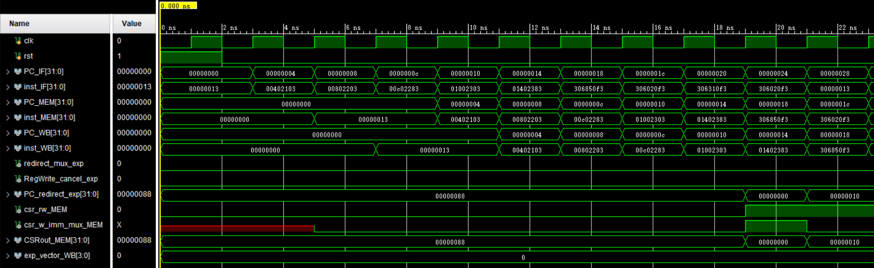
Simulation (1)

Slide 27
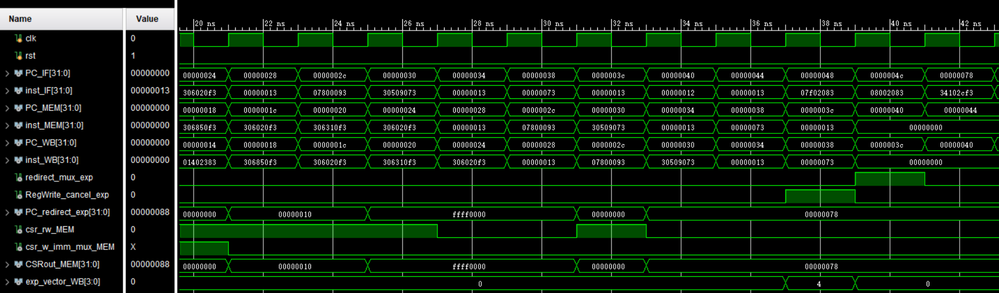
Simulation (2)
trap
WB: ecall

Slide 28
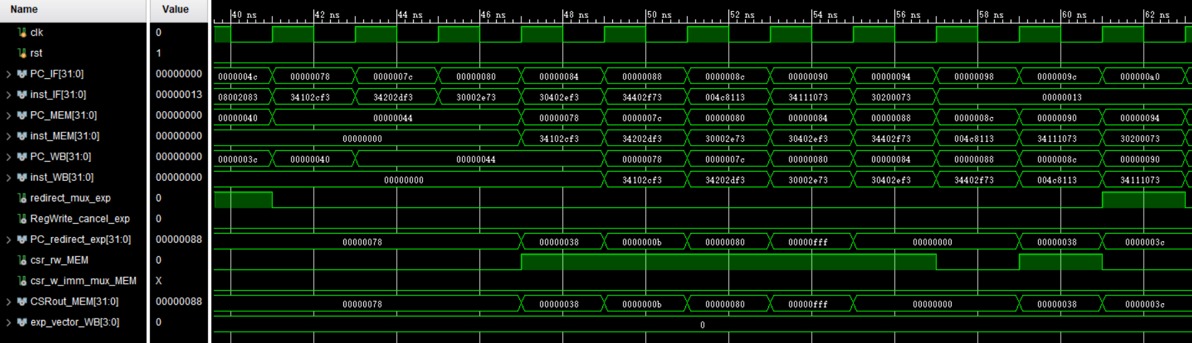
Simulation (3)

Slide 29
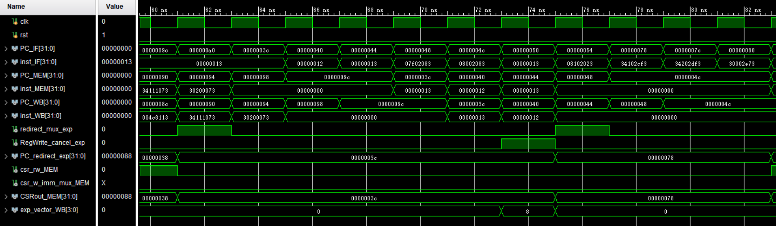
Simulation (4)
mret
Ecall next
WB: illegal inst
trap

Slide 30
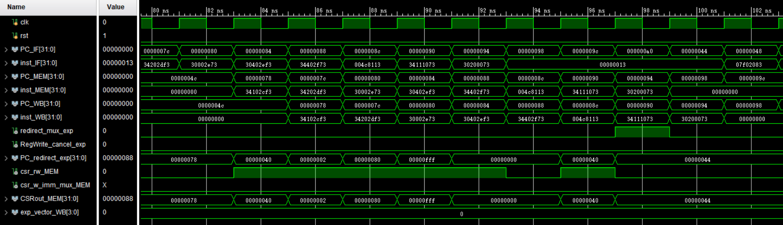
Simulation (5)

Slide 31
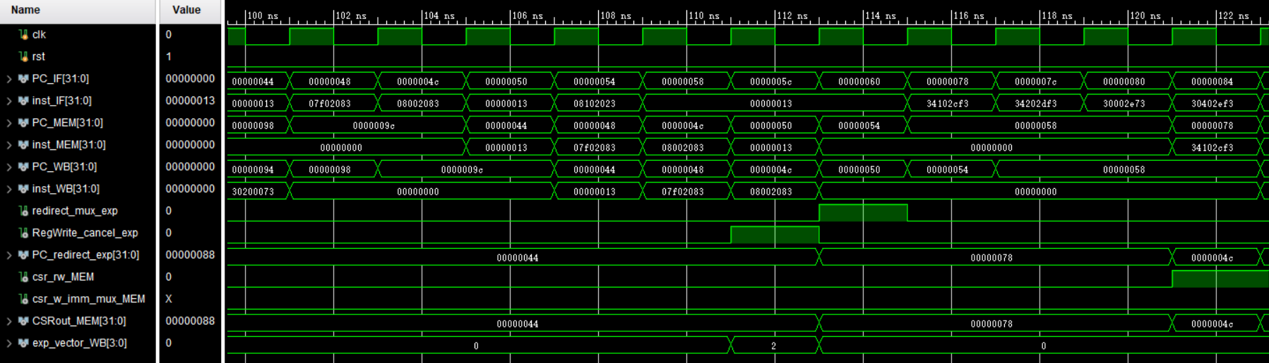
Simulation (6)

Slide 32
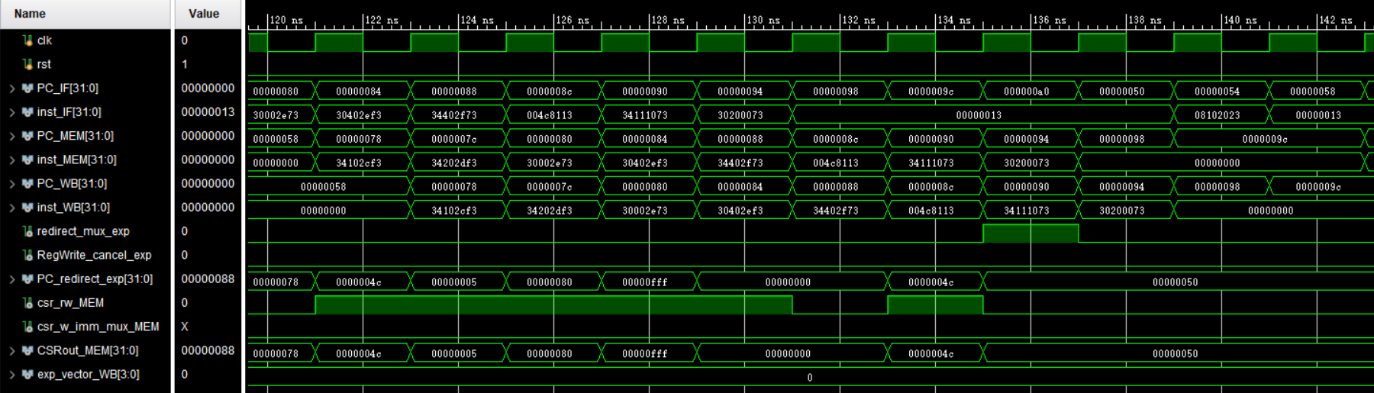
Simulation (7)

Slide 33
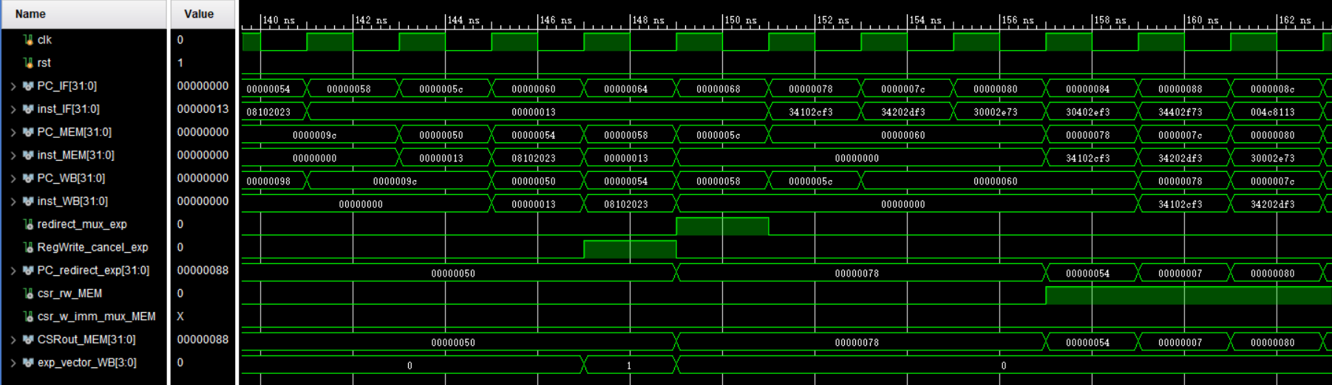
Simulation (8)

Slide 34
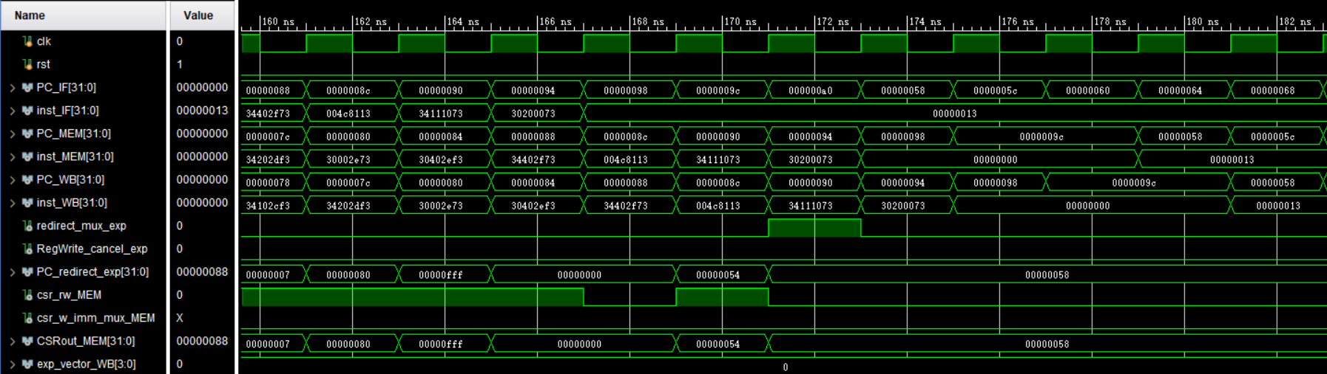
Simulation (9)

Slide 35
Checkpoints
CP 1:
Waveform Simulation of the Pipelined CPU with the verification program
CP 2:
FPGA Implementation of the Pipelined CPU with the verification program

Slide 36
Thanks!

